Slide 1




para el Sector de Alimentos
El riesgo está
en los detalles

Slide 2



¿Por qué elegirnos?
Somos pioneros en Colombia en administración
de riesgos para el proceso de distribución, con:
Equipo especializado, experto en logística y comercio exterior.
Expertos en prevención de riesgos en cadena de suministro.
Nos adaptamos a las necesidades de su sector
Más de 25 años de experiencia.
Definición del programa con nuestros clientes
Programa de prevención hecho a la medida del sector.
Asistencia para apoyar su operación, prevenir riesgos y atender emergencias diseñada para su sector.
Pioneros en asistencia carga:
Asistencia para apoyar su operación, prevenir riesgos y atender emergencias diseñada para su sector.
Proveedores especializados en apoyo a la operación de transporte

Slide 3











Seguros Comerciales Bolívar S.A.
Hallazgos sector de Alimentos
El sector de alimentos en el transporte enfrenta diversos desafíos y necesidades:
Control de temperatura: El transporte de alimentos a menudo requiere condiciones de temperatura controlada para garantizar la frescura y la seguridad de los productos perecederos.
Trazabilidad: La capacidad de rastrear los alimentos desde su origen hasta su destino es esencial en caso de problemas de seguridad alimentaria o retiradas de productos.
Regulaciones y normativas: Existen estrictas regulaciones sanitarias y de seguridad alimentaria que afectan al transporte de alimentos.
Embalaje adecuado: La selección de envases adecuados para garantizar la frescura y la integridad de los alimentos, también debe cumplir con las regulaciones y proporcionar información clara sobre el producto.
Seguridad del producto: La seguridad alimentaria es una preocupación constante. Deben implementar prácticas y procedimientos que minimicen el riesgo de contaminación y aseguren la integridad de los productos durante el transporte.

Slide 4


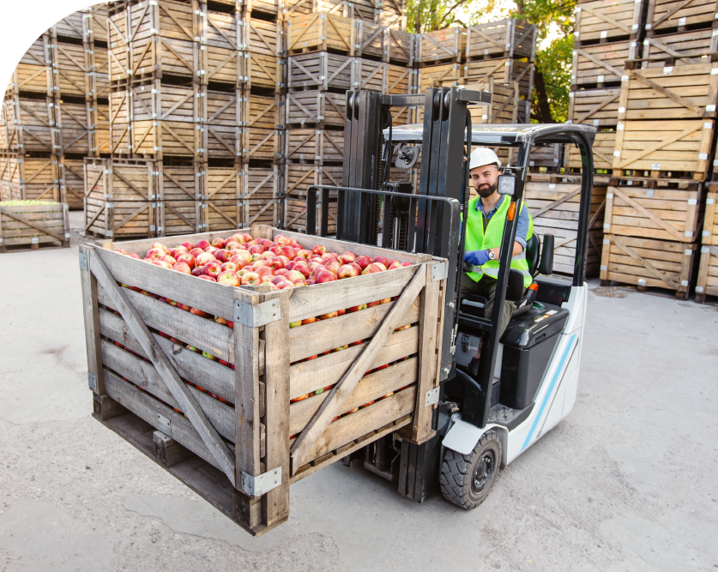

Seguros Comerciales Bolívar S.A.
Programa Global de
Logística Sector Alimentos
Además de proteger sus productos ante situaciones inesperadas en el transporte de esta carga, lo ayudamos a impedir que su cadena sufra alguna interrupción que afecte su distribución.
¿Cómo?
1. Velando por el cuidado y preservación de la cadena de frío
2. Acompañándolo en el proceso de distribución
3. Promoviendo la selección de proveedores logísticos idóneos para el transporte de alimentos

Slide 5







Seguros Comerciales Bolívar S.A.
¿Cuáles son los
componentes del programa?
Asesoría
Comercial
Servicios de prevención de riesgos
Asistencia carga
Formación
Indemnizaciones

Slide 6



Seguros Comerciales Bolívar S.A.
Asesoría Comercial
Nuestro equipo tiene amplio conocimiento en seguros, logística y cadena de abastecimiento lo que nos permite entender su operación de transporte, con el fin de ayudarlo a construir el seguro que más se adapta a las necesidades de su sector alimentos y bebidas.
Usted podrá proteger sus despachos de mercancía contra pérdidas o daños por riesgos inherentes al transporte de carga.

Slide 7







Seguros Comerciales Bolívar S.A.
Servicios de
Prevención de Riesgos
Diagnóstico de riesgos en sus procesos logísticos y cadena de frío
Asesoría en riesgos asociados al cargue y descargue
Asesoría para cumplimiento Operador Económico Autorizado
Evaluación de proveedores de servicios logísticos
*Este acompañamiento se brindará de manera personalizada con un ingeniero de Control de Riesgos a clientes con primas anuales superiores a 20 millones, quienes no estén en este segmento estas temáticas se abordarán a través de los webinars y el portal de prevención.

Slide 8



Seguros Comerciales Bolívar S.A.
Asistencia Carga
Alimentos y Bebidas
Inspecciones a la carga:
Realizamos inspección a su mercancía en lugar origen o destino si es una movilización nacional, para verificar el estado actual de la mercancía, previo al despacho o en lugar de destino.
Candados electrónicos:
Instalamos un candado electrónico en las puertas del contenedor para conocer la ubicación de la carga e identificar si la carga ha sido hurtada.
Trazabilidad en cadena de frío:
Brindamos trazabilidad a la carga controlando también la temperatura con el ánimo de identificar en qué momentos la cadena de frío sale de los rangos establecidos de temperatura.
Verificación de conductor y vehículo:
Consultamos los antecedentes de conductores y vehículos para estar seguros de contar con personal confiable.
*Asistencia Carga es un servicio opcional y tiene dos categorías: básica y premium, por lo que dependiendo de la categoría tendrá acceso a más o menos servicios.

Slide 9





Asistencia Carga
Alimentos y Bebidas
Acompañamiento físico en el lugar de la emergencia
En caso de accidente del vehículo o varada enviamos un acompañante para su conductor, que lo acompañará y tomará fotografías que le servirán como soporte de la eventualidad.
Asesoría jurídica
Brindamos asesoría jurídica telefónica para asesorarlo en trámites de importación, exportación y en trayecto nacional.
Cuadrillas de cargue y descargue:
Nuestros coteros cargan o descargan su mercancía previendo situaciones de riesgo.
Atención primaria en salud
Brindamos atención primaria en salud a su conductor en caso de sentirse enfermo o sufrir un accidente, nuestra red de médicos generales están a menos de 30 segundos al alcance.
*Asistencia Carga es un servicio opcional y tiene dos categorías: básica y premium, por lo que dependiendo de la categoría tendrá acceso a más o menos servicios.

Slide 10


Formación Webinars
A lo largo del año será invitado a diferentes webinars dictados por conferencistas nacionales e internacionales donde abordamos temáticas actualizadas en:
Seguros
Logística
Cumplimiento normativo en cadena de suministro
Sostenibilidad
Tecnologías de la industria 4.0 aplicadas a la cadena de suministro

Slide 11





Formación
Portal de Prevención
Seguros Comerciales Bolívar S.A.
Repositorio de webinars
Guías para prevenir riesgos en su
operación de transporte
Contiene video Cápsulas con expertos en temas de:
Seguros
Logística
Cumplimiento normativo en cadena de suministro
Sostenibilidad
Tecnologías de la industria 4.0 aplicadas a la cadena de suministro

Slide 12
para el Sector de Alimentos
El riesgo está
en los detalles
Gracias

